Slide 1

手把手教你学STM32
STM32初体验
“原子哥”在线教学平台：www.yuanzige.com
技术支持论坛：http://www.openedv.com/forum.php

Slide 2
手把手教你学STM32
1，MDK5编译例程（熟悉）
2，串口下载程序（熟悉）
3，DAP下载程序（熟悉）
4，DAP调试程序（掌握）
5，课堂总结（了解）
“原子哥”在线教学平台：www.yuanzige.com
技术支持论坛：http://www.openedv.com/forum.php

Slide 3
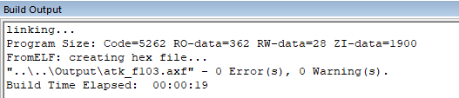
手把手教你学STM32
1，MDK5编译例程
部分编译
全局编译
编译结果看：Build Output窗口
数据类型 | 占用Flash or SRAM | 说明
Code | Flash | 代码
RO-Data | Flash | 只读数据，一般是指 const 修饰的数据
RW-Data | Flash and SRAM | 初值为非 0的可读可写数据
ZI-Data | SRAM | 初值为0 的可读可写数据
“原子哥”在线教学平台：www.yuanzige.com
技术支持论坛：http://www.openedv.com/forum.php

Slide 4
手把手教你学STM32
2，串口下载程序
2.1，串口下载程序须知
2.2，串口下载硬件连接
2.3，配置下载工具 (ATK-XISP.exe)
2.4，STM32启动模式(M3和M4)
“原子哥”在线教学平台：www.yuanzige.com
技术支持论坛：http://www.openedv.com/forum.php

Slide 5

手把手教你学STM32
2.1，串口下载程序须知
1，M3、M4、M7开发板支持串口下载程序， 但是ATK-XISP.exe软件只支持下载到内部FLASH
2，STM32的ISP下载，常用串口1下载程序
3，因为使用USB虚拟串口，所以事先得安装CH340 USB虚拟串口驱动（搭建开发环境视频）
“原子哥”在线教学平台：www.yuanzige.com
技术支持论坛：http://www.openedv.com/forum.php

Slide 6

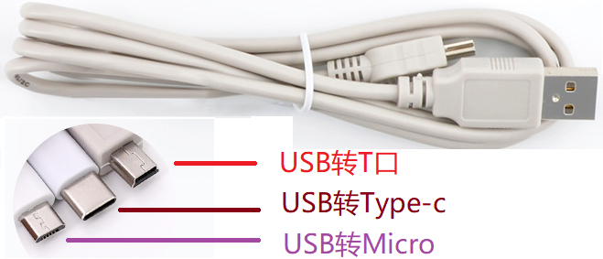
手把手教你学STM32
2.2，串口下载硬件连接
已安装CH340 USB 虚拟串口驱动
“原子哥”在线教学平台：www.yuanzige.com
技术支持论坛：http://www.openedv.com/forum.php

Slide 7
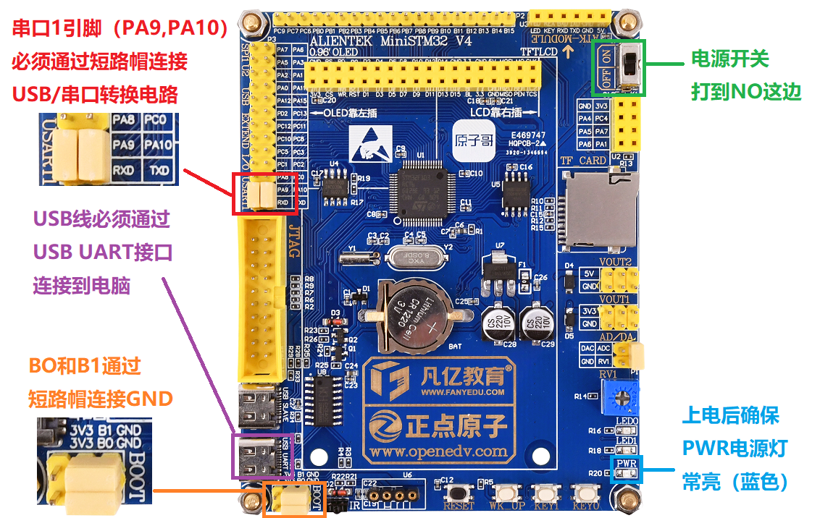
手把手教你学STM32
串口下载硬件连接（Mini开发板）
其它F1和F4开发板硬件连接请参考开发指南的4.2小节
“原子哥”在线教学平台：www.yuanzige.com
技术支持论坛：http://www.openedv.com/forum.php

Slide 8
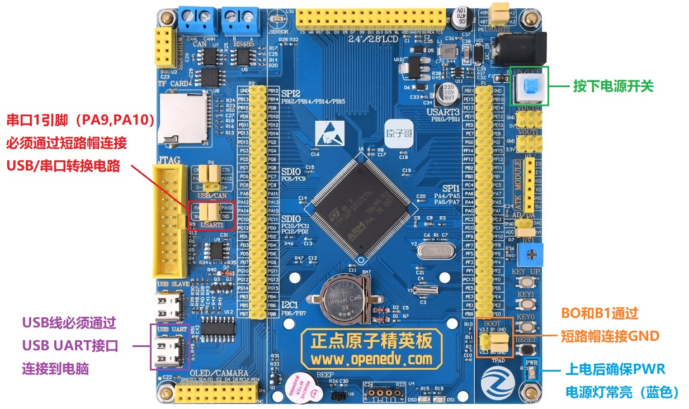
手把手教你学STM32
串口下载硬件连接（精英开发板）
“原子哥”在线教学平台：www.yuanzige.com
技术支持论坛：http://www.openedv.com/forum.php

Slide 9
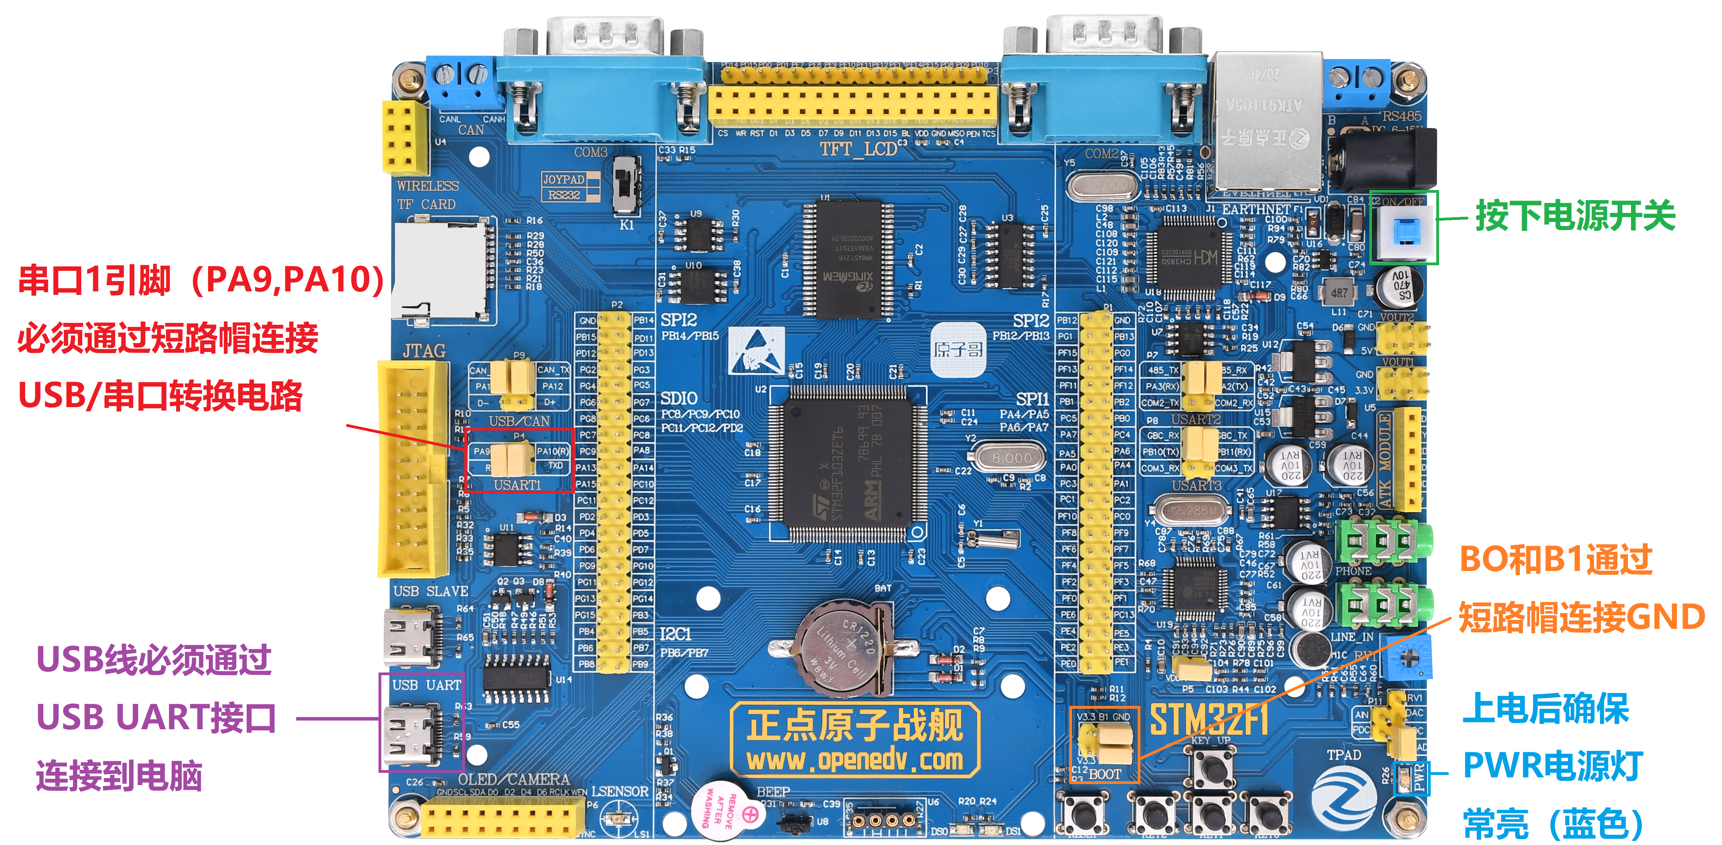
手把手教你学STM32
串口下载硬件连接（战舰开发板）
“原子哥”在线教学平台：www.yuanzige.com
技术支持论坛：http://www.openedv.com/forum.php

Slide 10
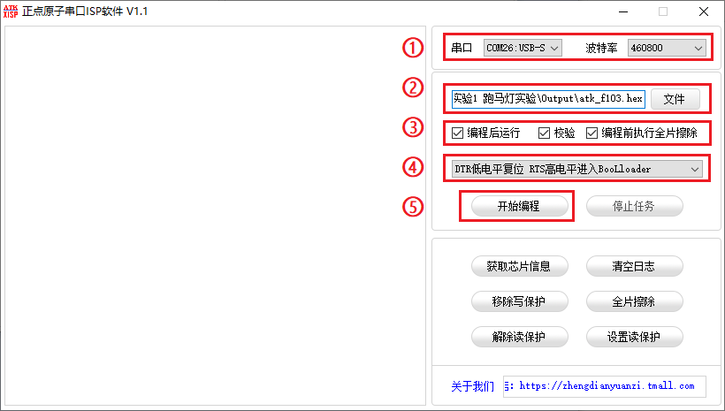
手把手教你学STM32
2.3，配置下载工具 (ATK-XISP.exe)
下载工具路径：(A盘)\6，软件资料\1，软件\5，其他软件\ STM32串口下载软件（ ATK-XISP.exe ）
“原子哥”在线教学平台：www.yuanzige.com
技术支持论坛：http://www.openedv.com/forum.php

Slide 11
手把手教你学STM32
ATK-XISP.exe下载工具配置内容如下：
①搜索并选择CH340虚拟的串口，然后设置波特率
特别注意：不同系列芯片内部Bootloader支持的波特率可能不一样，
发现下载不了时，应把波特率设置小一些，多试几种波特率
②选择要下载的hex文件（ 在Output文件夹）
③勾选“编程后运行”、“校验”、“编程前执行全片擦除”
④选择 “DTR低电平复位，RTS高电平进BootLoader ”
⑤点击“开始编程”
“原子哥”在线教学平台：www.yuanzige.com
技术支持论坛：http://www.openedv.com/forum.php

Slide 12
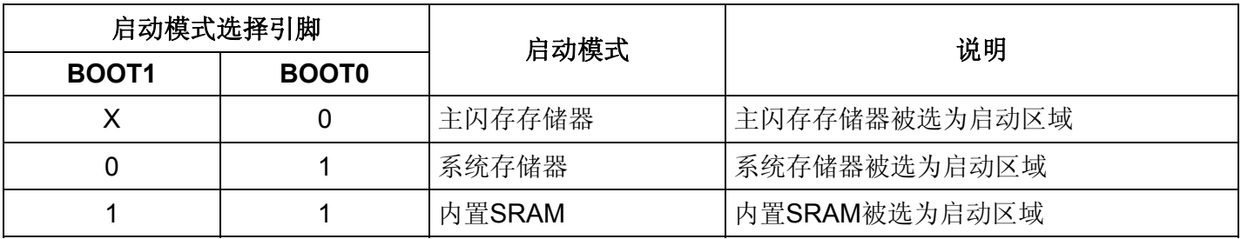
手把手教你学STM32
2.4，STM32启动模式(M3和M4)
通过BOOT0和BOOT1引脚设置启动模式（M3和M4）
BootLoader程序（引导程序）
ISP串口下载一般选串口1
摘自：《STM32F10xxx参考手册_V10（中文版）.pdf》2.4小节 表6
《STM32F4xxxx参考手册_V4（中文版）.pdf》2.4小节 表3
“原子哥”在线教学平台：www.yuanzige.com
技术支持论坛：http://www.openedv.com/forum.php

Slide 13
手把手教你学STM32
ISP下载程序一般步骤：
1，BOOT0接高电平，BOOT1接低电平
2，按复位键
程序执行一般步骤：
1， BOOT0接低电平，BOOT1接任意
2，按复位键
“原子哥”在线教学平台：www.yuanzige.com
技术支持论坛：http://www.openedv.com/forum.php

Slide 14
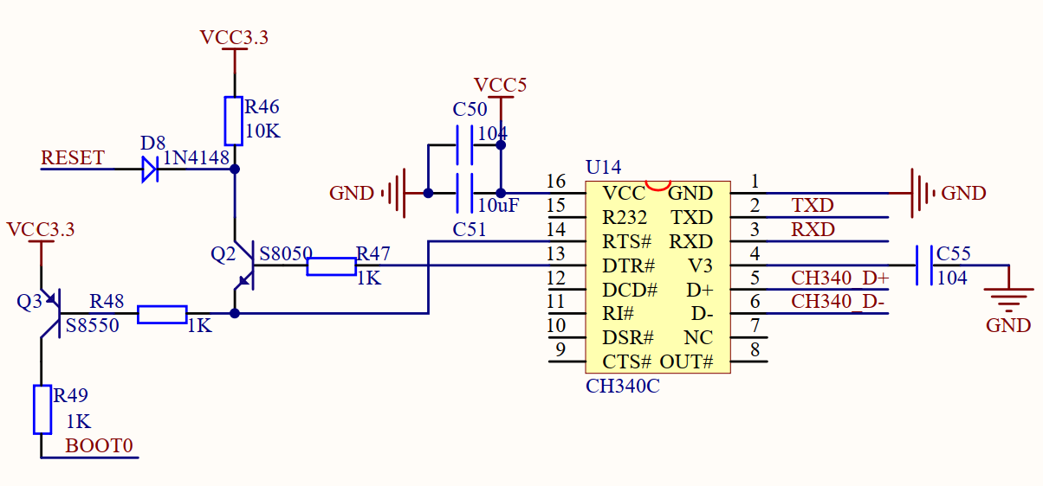
手把手教你学STM32
串口一键下载电路原理
一键下载电路，是利用串口的DTR和RTS信号，分别控制STM32的复位和BOOT0引脚，配合ATK-XISP.exe软件，设置：DTR低电平复位，RTS高电平进BootLoader，这样， BOOT0和STM32的复位引脚，完全由下载软件自动控制，从而实现一键下载。
“原子哥”在线教学平台：www.yuanzige.com
技术支持论坛：http://www.openedv.com/forum.php

Slide 15
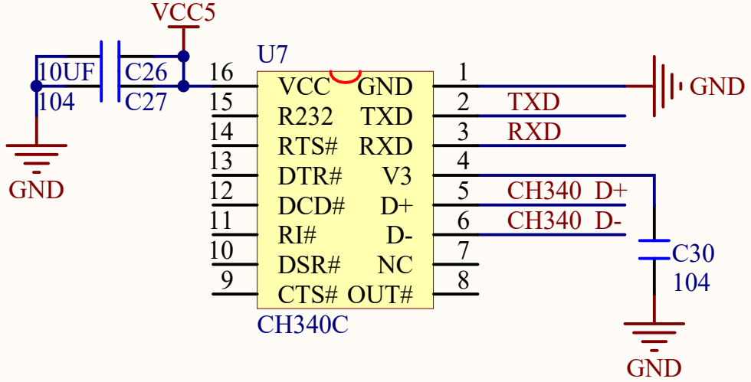
手把手教你学STM32
不使用一键下载的CH340C参考电路
“原子哥”在线教学平台：www.yuanzige.com
技术支持论坛：http://www.openedv.com/forum.php

Slide 16
手把手教你学STM32
1，MDK5编译例程（熟悉）
2，串口下载程序（熟悉）
3，DAP下载程序（熟悉）
4，DAP调试程序（掌握）
5，课堂总结（了解）
“原子哥”在线教学平台：www.yuanzige.com
技术支持论坛：http://www.openedv.com/forum.php

Slide 17
手把手教你学STM32
3，DAP下载程序
3.1，DAP下载硬件连接
3.2，在MDK上配置DAP
“原子哥”在线教学平台：www.yuanzige.com
技术支持论坛：http://www.openedv.com/forum.php

Slide 18
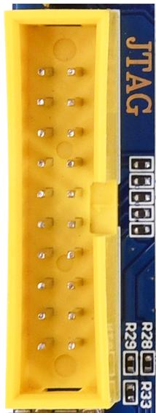
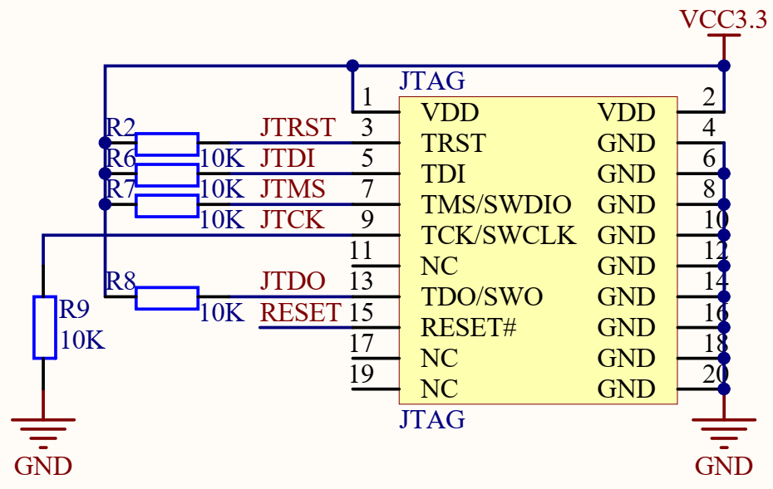
手把手教你学STM32
3.1，DAP下载硬件连接
引脚20
引脚19
SWCLK
SWDIO
引脚2
引脚1
“原子哥”在线教学平台：www.yuanzige.com
技术支持论坛：http://www.openedv.com/forum.php

Slide 19
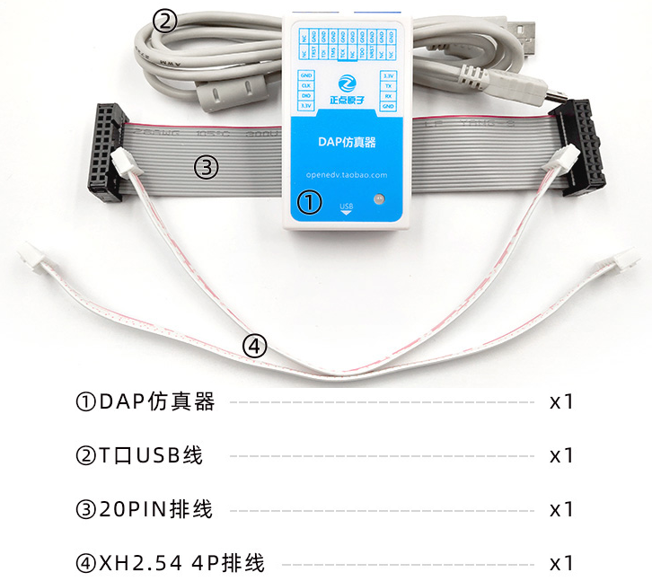
手把手教你学STM32
DAP下载器清单
“原子哥”在线教学平台：www.yuanzige.com
技术支持论坛：http://www.openedv.com/forum.php

Slide 20
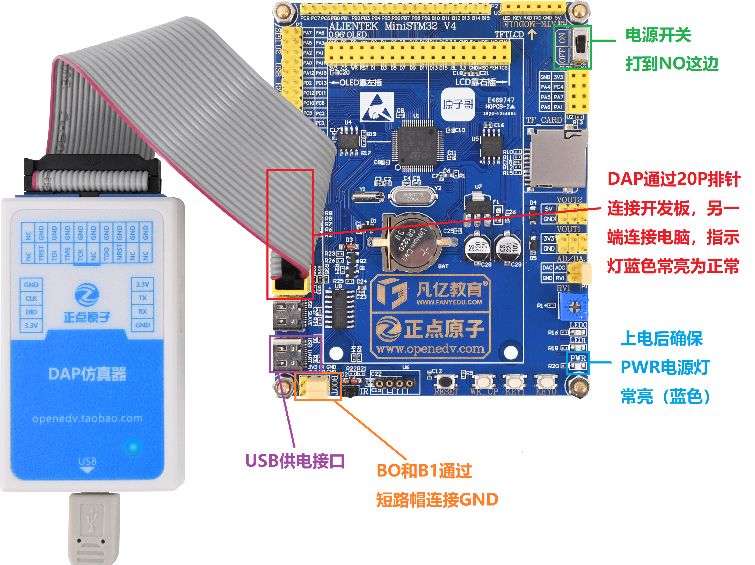
手把手教你学STM32
DAP下载硬件连接（Mini开发板）
其它开发板硬件连接请参考开发指南的4.3小节
“原子哥”在线教学平台：www.yuanzige.com
技术支持论坛：http://www.openedv.com/forum.php

Slide 21
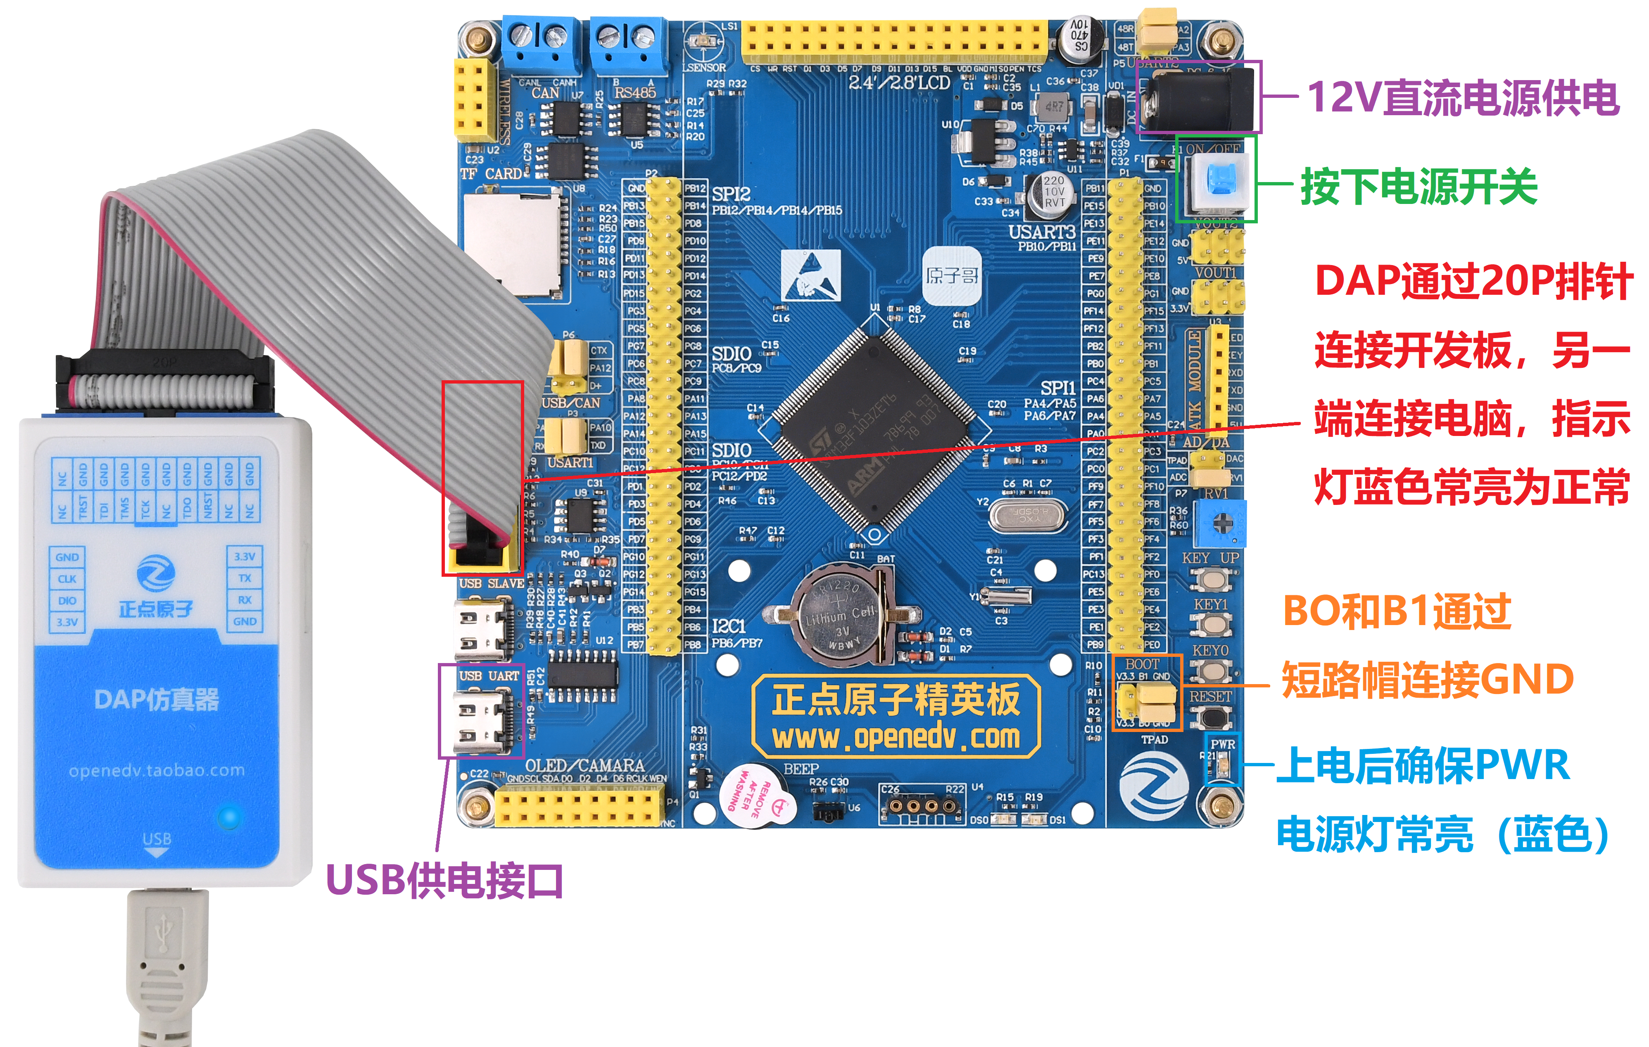
手把手教你学STM32
DAP下载硬件连接（精英开发板）
“原子哥”在线教学平台：www.yuanzige.com
技术支持论坛：http://www.openedv.com/forum.php

Slide 22
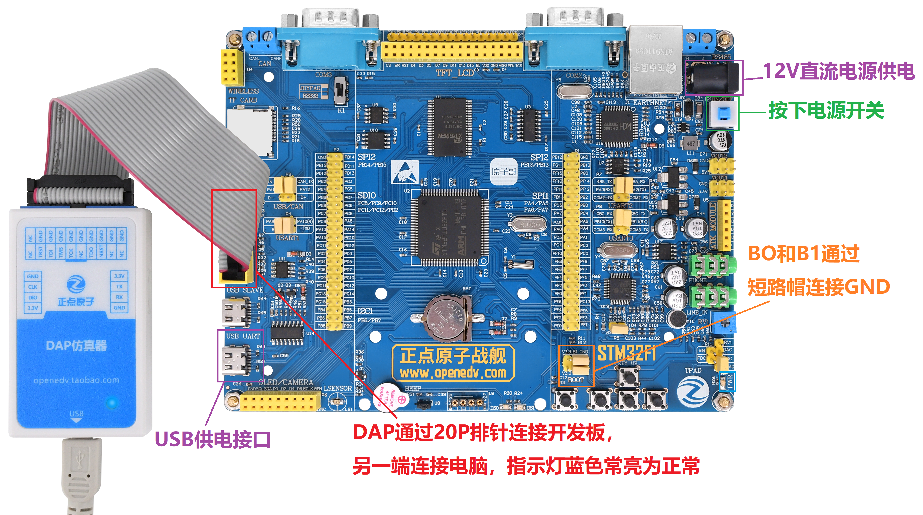
手把手教你学STM32
DAP下载硬件连接（战舰开发板）
“原子哥”在线教学平台：www.yuanzige.com
技术支持论坛：http://www.openedv.com/forum.php

Slide 23
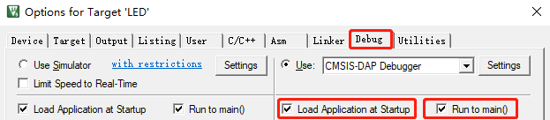
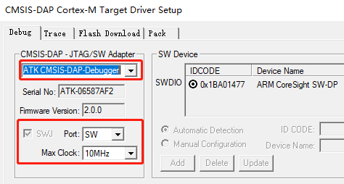
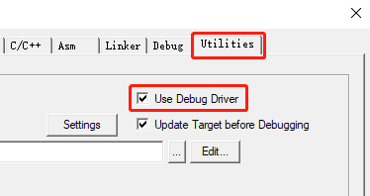
手把手教你学STM32
3.2，在MDK上配置DAP
“原子哥”在线教学平台：www.yuanzige.com
技术支持论坛：http://www.openedv.com/forum.php

Slide 24
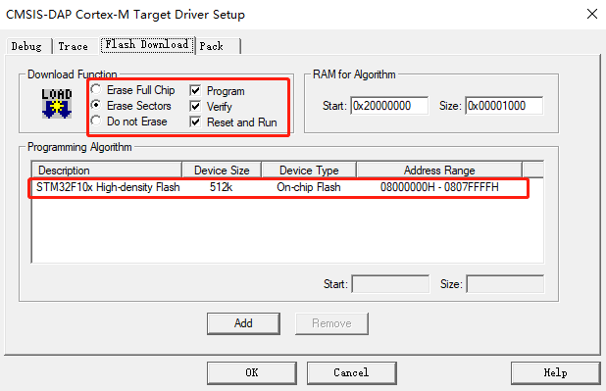
手把手教你学STM32
不同开发板的下载算法有所不同
战舰/精英/mini等F1开发板
“原子哥”在线教学平台：www.yuanzige.com
技术支持论坛：http://www.openedv.com/forum.php

Slide 25
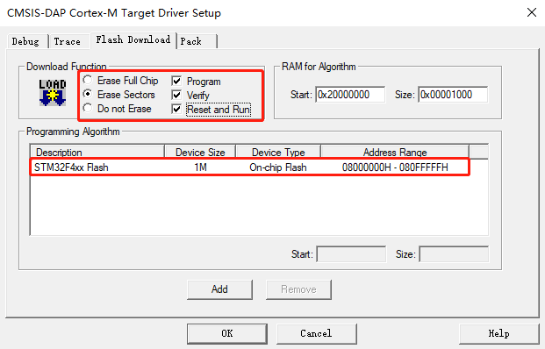
手把手教你学STM32
探索者F407 &
阿波罗F429
“原子哥”在线教学平台：www.yuanzige.com
技术支持论坛：http://www.openedv.com/forum.php

Slide 26
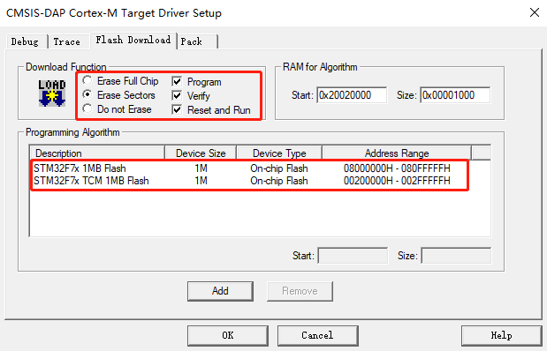
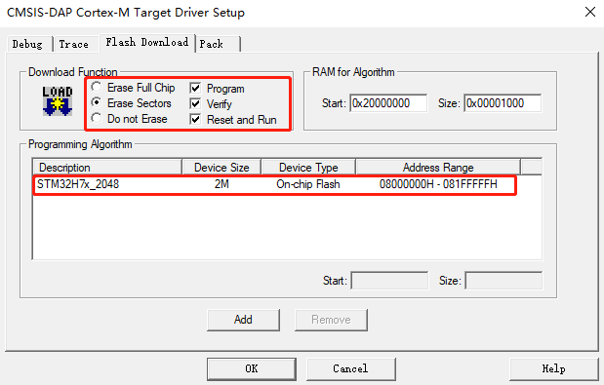
手把手教你学STM32
阿波罗F767
阿波罗H743
“原子哥”在线教学平台：www.yuanzige.com
技术支持论坛：http://www.openedv.com/forum.php

Slide 27
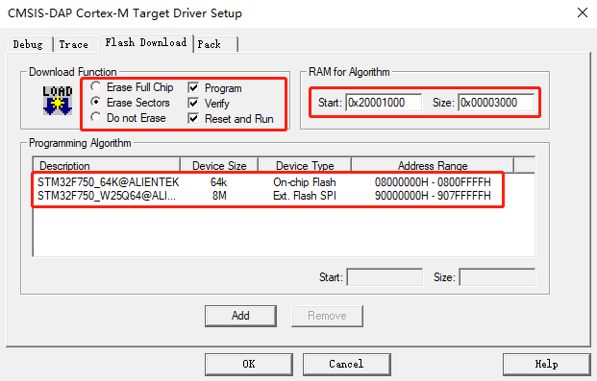
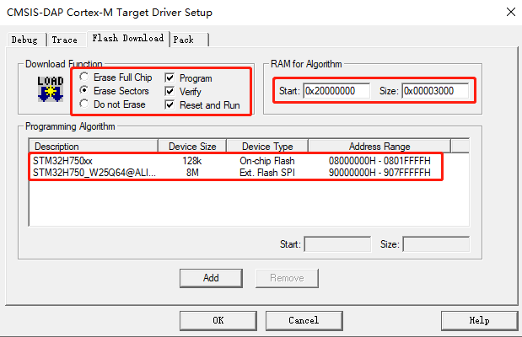
手把手教你学STM32
北极星F750
北极星H750
“原子哥”在线教学平台：www.yuanzige.com
技术支持论坛：http://www.openedv.com/forum.php

Slide 28
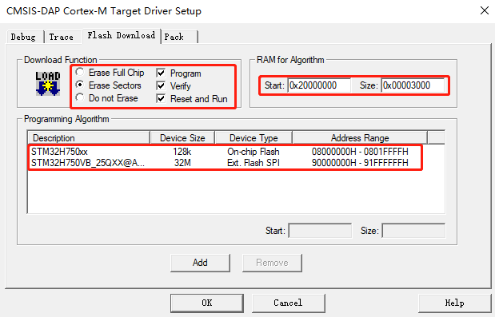
手把手教你学STM32
H750 MINI PRO
“原子哥”在线教学平台：www.yuanzige.com
技术支持论坛：http://www.openedv.com/forum.php

Slide 29
手把手教你学STM32
1，MDK5编译例程（熟悉）
2，串口下载程序（熟悉）
3，DAP下载程序（熟悉）
4，DAP调试程序（掌握）
5，课堂总结（了解）
“原子哥”在线教学平台：www.yuanzige.com
技术支持论坛：http://www.openedv.com/forum.php

Slide 30
手把手教你学STM32
4，DAP调试程序
4.1， JTAG/SWD调试原理概述
4.2， 在MDK配置DAP仿真调试
4.3， 基础执行控制按钮介绍
4.4，工具栏常用窗口按钮介绍
4.5，仿真时要注意的点
“原子哥”在线教学平台：www.yuanzige.com
技术支持论坛：http://www.openedv.com/forum.php

Slide 31
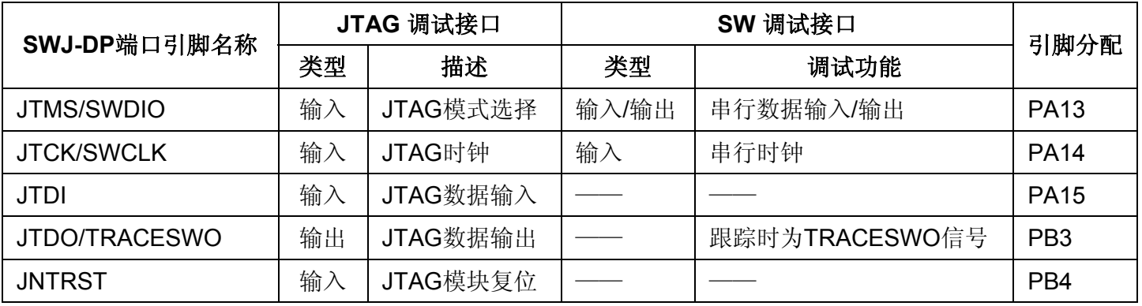
手把手教你学STM32
4.1，JTAG/SWD调试原理概述
Cortex-M内核含有硬件调试模块，该模块可在取指(指令断点)或访问数据(数据断点)时停止。内核停止时，可以查询内核的内部状态和系统的外部状态。完成查询后，可恢复程序执行。
“原子哥”在线教学平台：www.yuanzige.com
技术支持论坛：http://www.openedv.com/forum.php

Slide 32
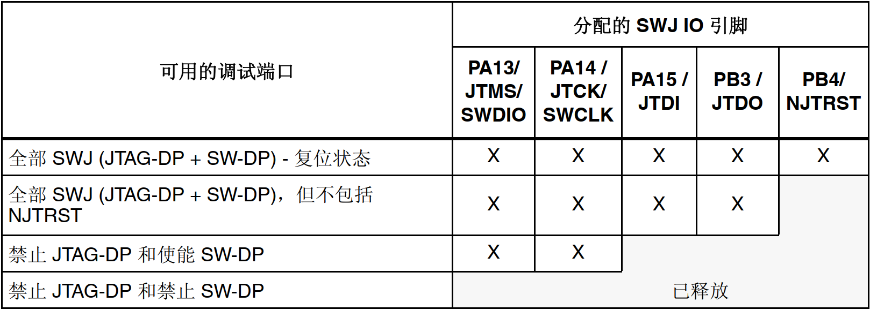
手把手教你学STM32
灵活的SWJ-DP引脚分配
F1系列可以通过AFIO_MAPR寄存器的SWJ_CFG[2:0]位来释放部分或者全部SWJ-DP引脚
F4/F7/H7系列默认全部SWJ-DP引脚为复用功能并映射到复用功能0（AF0）
“原子哥”在线教学平台：www.yuanzige.com
技术支持论坛：http://www.openedv.com/forum.php

Slide 33
手把手教你学STM32
4.2， 在MDK配置DAP仿真调试
“原子哥”在线教学平台：www.yuanzige.com
技术支持论坛：http://www.openedv.com/forum.php

Slide 34
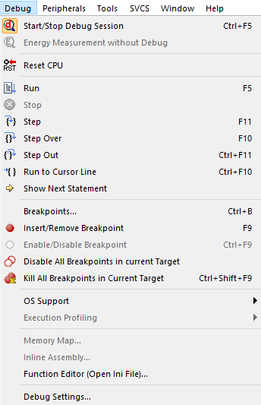
手把手教你学STM32
4.3，基础执行控制按钮介绍
开始/停止仿真按钮
断点相关按钮
“原子哥”在线教学平台：www.yuanzige.com
技术支持论坛：http://www.openedv.com/forum.php

Slide 35
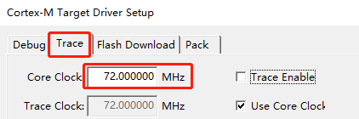
手把手教你学STM32
查看程序段/函数执行时间
需要追踪程序执行时间时设置，根据系统时钟频率的实际值设置
“原子哥”在线教学平台：www.yuanzige.com
技术支持论坛：http://www.openedv.com/forum.php

Slide 36
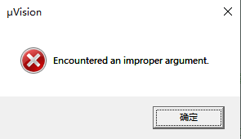
手把手教你学STM32
结束仿真报错解决方法
原因：MDK5.23以后的版本对中文支持不友好
1，仿真结束前将所有断点清除
两种解决方法
2，将工程路径改浅，并改成全英文路径
“原子哥”在线教学平台：www.yuanzige.com
技术支持论坛：http://www.openedv.com/forum.php

Slide 37
手把手教你学STM32
4，DAP调试程序
4.1， JTAG/SWD调试原理概述
4.2， 在MDK配置DAP仿真调试
4.3， 基础执行控制按钮介绍
4.4，工具栏常用窗口按钮介绍
4.5，仿真时要注意的点
“原子哥”在线教学平台：www.yuanzige.com
技术支持论坛：http://www.openedv.com/forum.php

Slide 38
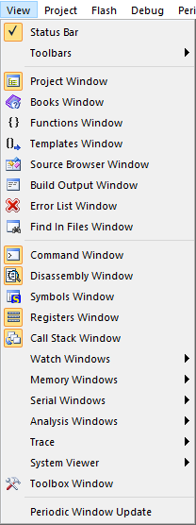
手把手教你学STM32
4.4，工具栏常用窗口按钮介绍
“原子哥”在线教学平台：www.yuanzige.com
技术支持论坛：http://www.openedv.com/forum.php

Slide 39
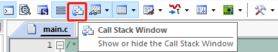
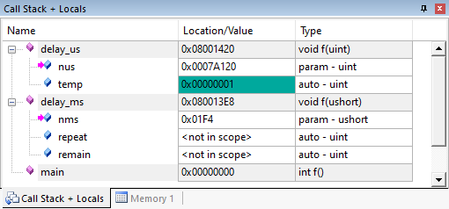
手把手教你学STM32
Call Stack 窗口：查看函数调用关系&局部变量
“原子哥”在线教学平台：www.yuanzige.com
技术支持论坛：http://www.openedv.com/forum.php

Slide 40
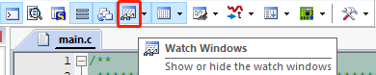
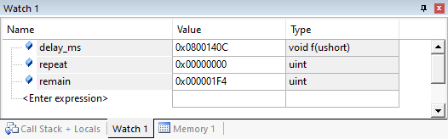
手把手教你学STM32
Watch窗口：查看函数首地址&变量值
“原子哥”在线教学平台：www.yuanzige.com
技术支持论坛：http://www.openedv.com/forum.php

Slide 41
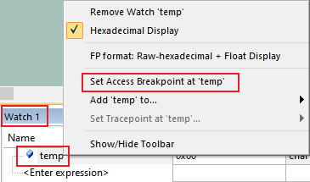
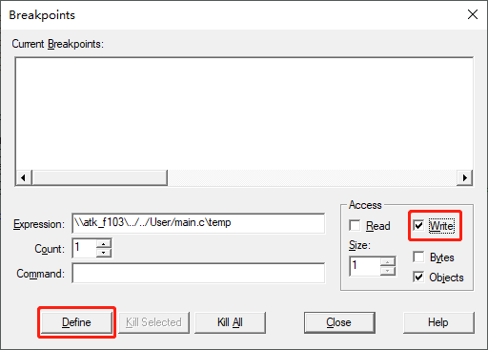
手把手教你学STM32
Watch窗口：设置全局变量在被读或写后自动停止运行
“原子哥”在线教学平台：www.yuanzige.com
技术支持论坛：http://www.openedv.com/forum.php

Slide 42
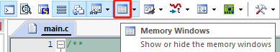
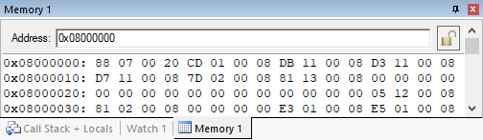
手把手教你学STM32
Memory窗口：内存查看窗口
M3/M4/M7内核是小端模式，内存的值得倒着读
“原子哥”在线教学平台：www.yuanzige.com
技术支持论坛：http://www.openedv.com/forum.php

Slide 43
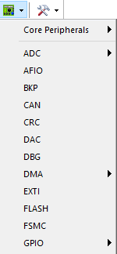
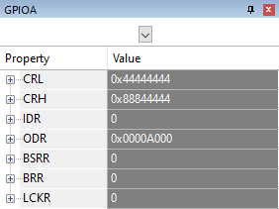
手把手教你学STM32
Peripheral窗口：查看寄存器的值
…
调试时，使用该功能可以确定配置寄存器是否有问题
“原子哥”在线教学平台：www.yuanzige.com
技术支持论坛：http://www.openedv.com/forum.php

Slide 44
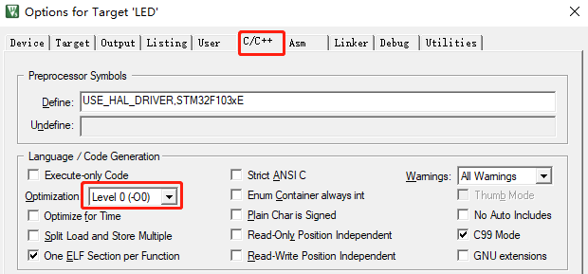
手把手教你学STM32
4.5，仿真时要注意的点
1，仿真时，使用MDK的Level 0等级优化
2，调试停止在断点处时，只是内核停止，外设会继续运行
3，断点的设置要有时间观念，考虑是否会打断正常通信
“原子哥”在线教学平台：www.yuanzige.com
技术支持论坛：http://www.openedv.com/forum.php

Slide 45

手把手教你学STM32
版权所有：广州市星翼电子科技有限公司
天猫店铺：https://zhengdianyuanzi.tmall.com
“原子哥”在线教学平台：www.yuanzige.com
技术支持论坛：http://www.openedv.com/forum.php

